Slide 1
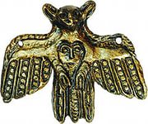
Муниципальное автономное дошкольное образовательное учреждение «Центр развития ребёнка – детский сад № 162» г. Пермь
Мини-музей
«Пермский звериный стиль»
Авторы: Севастьянова Татьяна Викторовна, воспитатель; Шишко Е.В., старший воспитатель.

Slide 2
Цель, задачи
Цель:
Приобщение старших дошкольников к историческому прошлому Пермского края совместными
усилиями педагогов и родителей.
Задачи:
формировать у детей элементарные представления о древнем виде искусства Прикамья (ПЗС);
- познакомить детей с древними традициями звериного стиля(выбор сюжетов, образов, материалов);
- обогащать словарь детей по теме проекта;
- воспитывать эмоциональную отзывчивость на средства художественной выразительности, присущие ПЗС;
- повысить компетентность и заинтересованность родителей в обсуждении вопросов древнего творчества людей Прикамья с детьми за пределами детского сада.

Slide 3
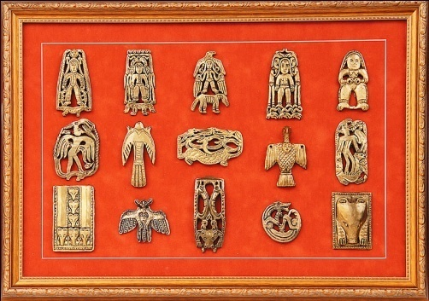
Экспонаты музея
Аннотация музейной коллекции:
- макет ЦУМа г. Перми;
- книги о ПЗС;
- закладки «ПЗС»;
- макет скульптурной композиции «Река-Кама»;
- лепные фигурки в стиле ПЗС, выполненные детьми;
- фотографии с совместными работами детей родителей на родительском клубе «Сотворчество»;
- мелкая пластика «Медведь»;
- фотографии, иллюстрации оригиналов фигурок ПЗС;
- карта Пермского края с обозначением мест нахождения изделий ПЗС;
- герб и флаг Пермского края;
- фигурки (игрушки) зверей и птиц нашего Пермского края;
- лоток с песком и кисточками для экспериментирования;
- художественно-дидактическая игра «Собери из частей»;
- разработка НОД «Знакомство с ПЗС»;
- презентация «Пермский звериный стиль»;
- видеоматериал о «ПЗС»;

Slide 4
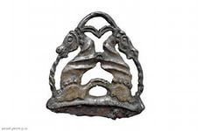
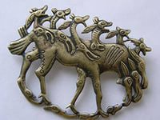
Многие предметы металлической скульптуры звериного стиля обнаружены в пределах Верхнего Прикамья. Были найдены ажурные фигурки, подвески, объемные изображения животных, птиц, людей и фантастических существ.

Slide 5
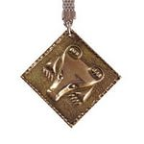
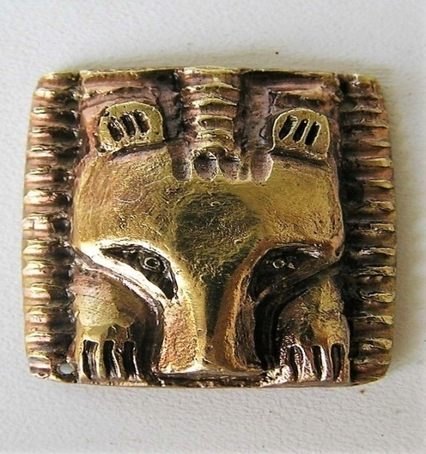
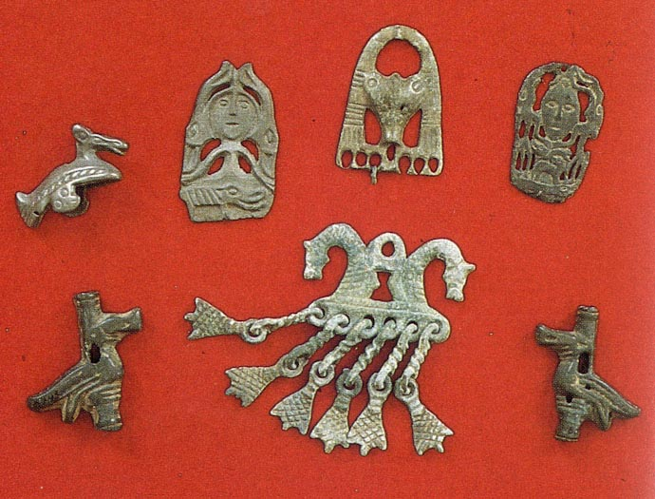
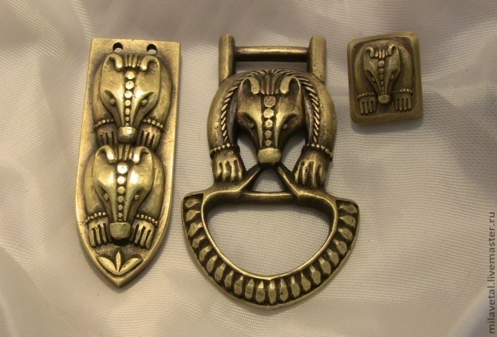
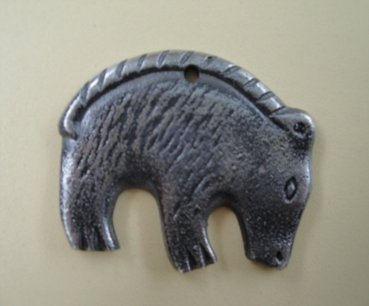
Стилизованные изображения

Slide 6
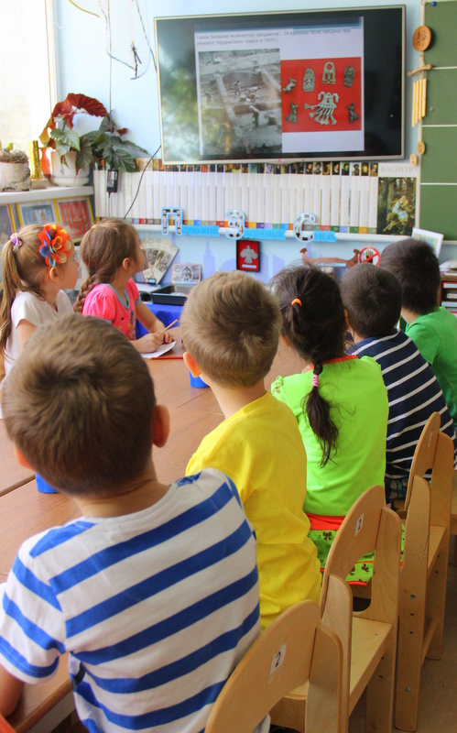
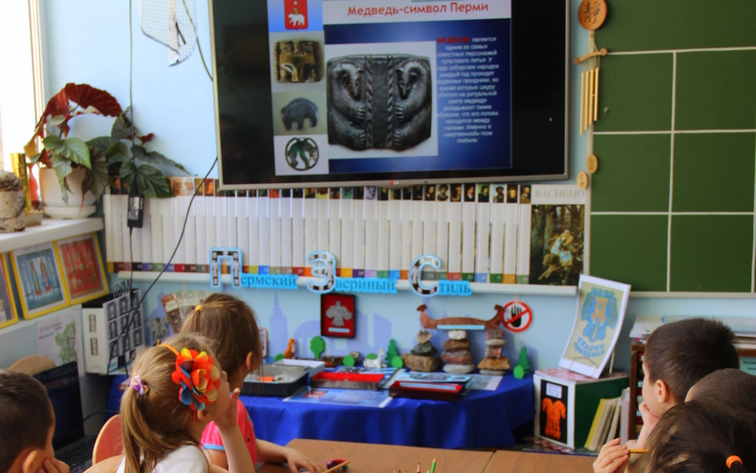
ПЗС на занятиях

Slide 7
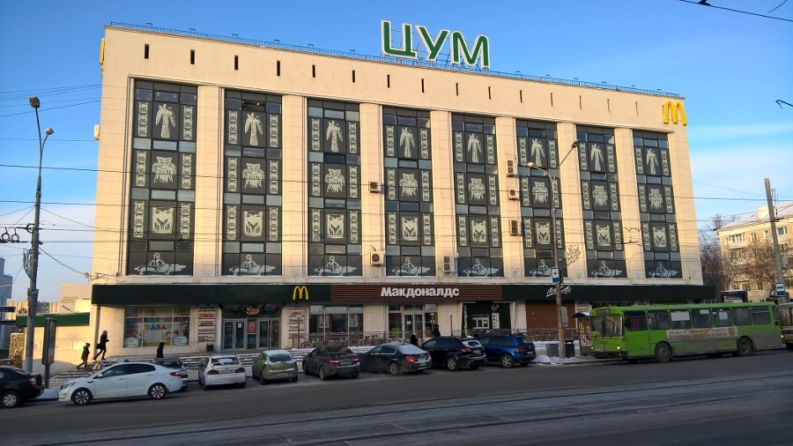
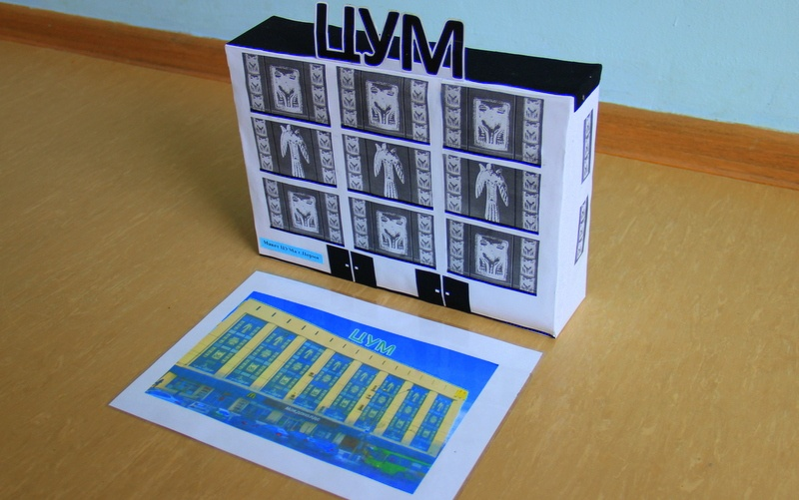
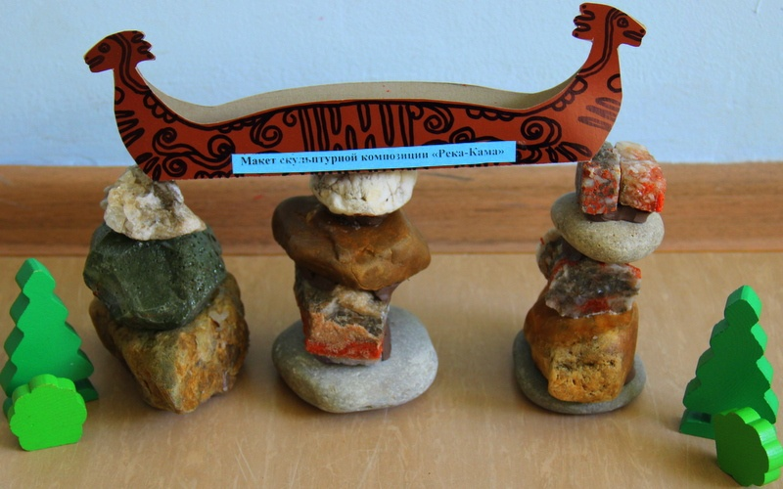
ПЗС в архитектуре и скульптуре

Slide 8
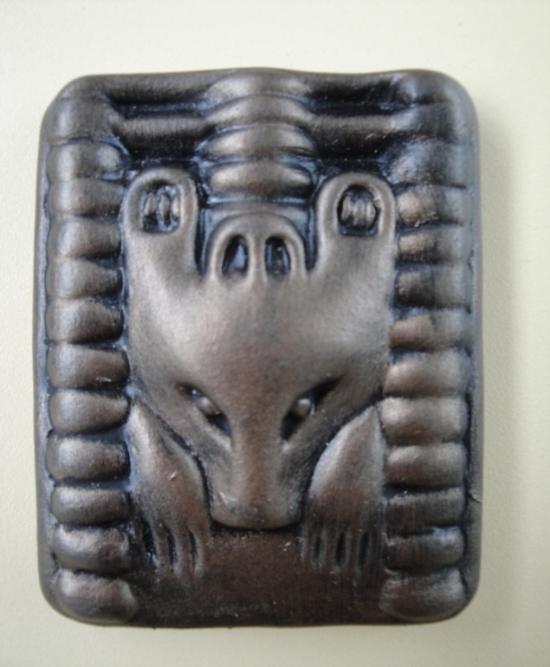
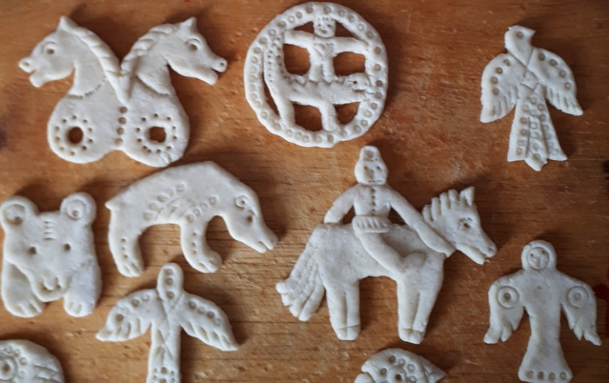
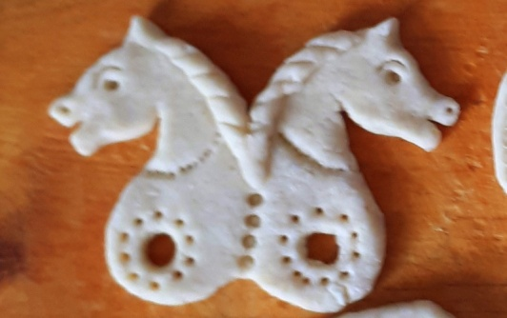
Создание копий предметов ПЗС из соленого теста родителями для экспонатов музея

Slide 9
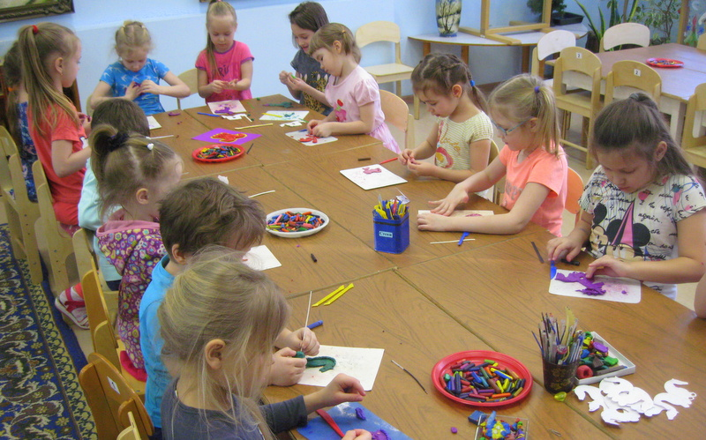
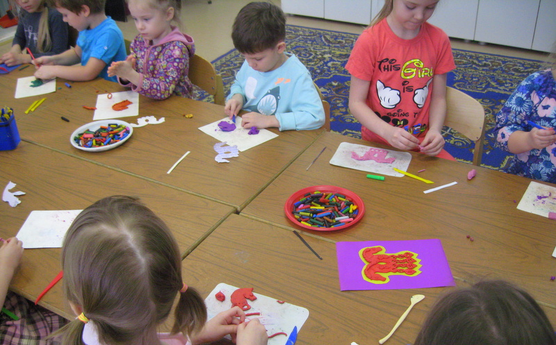
Детские работы «ПЗС-Кони» из пластилина в изостудии «Радуга»

Slide 10
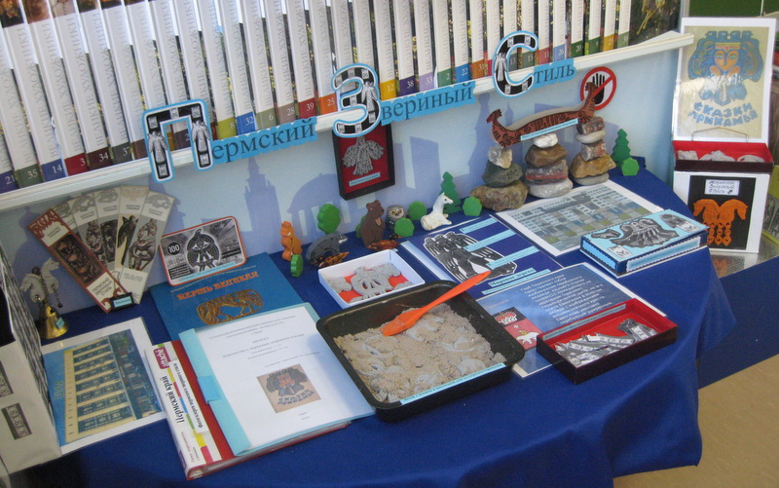
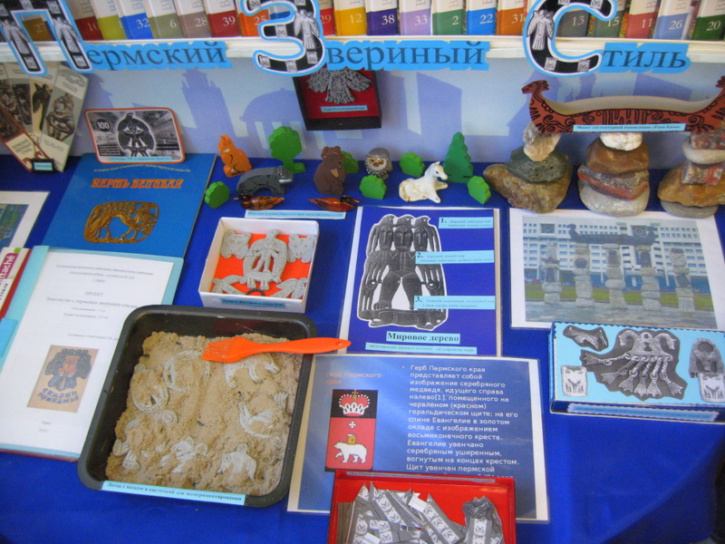
Мини-музей

